Slide 1

Модуль 7. Выборка данных
Занятие №12

Slide 2
1. Агрегатные вычисления

Slide 3
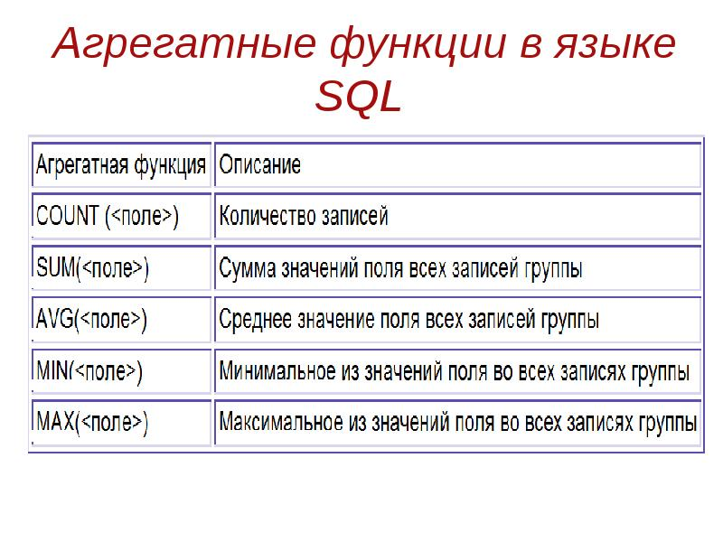
1. Агрегатные вычисления
Агрегация применяется для расчета результирующих значений. Суть процесса агрегации — преобразовать большой набор строк в единственное значение. В SQL для этого применяются специальные агрегатные функции.
К наиболее часто применяемым можно отнести функции SUM, MIN, MAX, AVG и COUNT. Каждая из этих функций оперирует значениями столбца некоторой таблицы и в результате создает единственное значение.

Slide 4
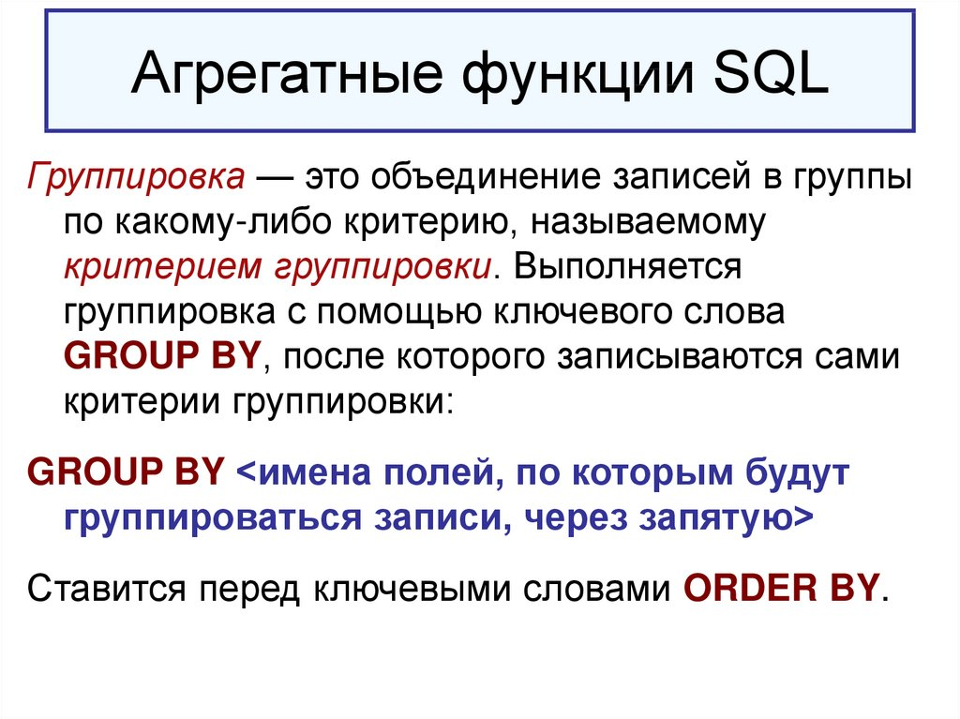
1. Агрегатные вычисления
Команда GROUP BY группирует результаты при выборке из базы данных.
К сгруппированным результатам можно применять любые SQL функции.

